Slide 1


МИНИСТЕРСТВО НАУКИ И ВЫСШЕГО ОБРАЗОВАНИЯ РОССИЙСКОЙ ФЕДЕРАЦИИ
ФЕДЕРАЛЬНОЕ ГОСУДАРСТВЕННОЕ АВТОНОМНОЕ ОБРАЗОВАТЕЛЬНОЕ УЧРЕЖДЕНИЕ ВЫСШЕГО ОБРАЗОВАНИЯ
«КАЗАНСКИЙ (ПРИВОЛЖСКИЙ) ФЕДЕРАЛЬНЫЙ УНИВЕРСИТЕТ»
Психологические аспекты адаптации иностранных учащихся подготовительного факультета
преподаватель
Игнатьева Эльмира Алексеевна

Slide 2

ЭКСПРЕСС-ОЦЕНКА СОЦИАЛЬНО-ПСИХОЛОГИЧЕСКОЙ АДАПТАЦИИ ИНОСТРАННЫХ УЧАЩИХСЯ ПОДГОТОВИТЕЛЬНОГО ФАКУЛЬТЕТА КАЗАНСКОГО ФЕДЕРАЛЬНОГО УНИВЕРСИТЕТА
С ИСПОЛЬЗОВАНИЕМ КРИТЕРИЯ «УРОВЕНЬ ДОВЕРИЯ К СОЦИАЛЬНОМУ ОКРУЖЕНИЮ»

Slide 3
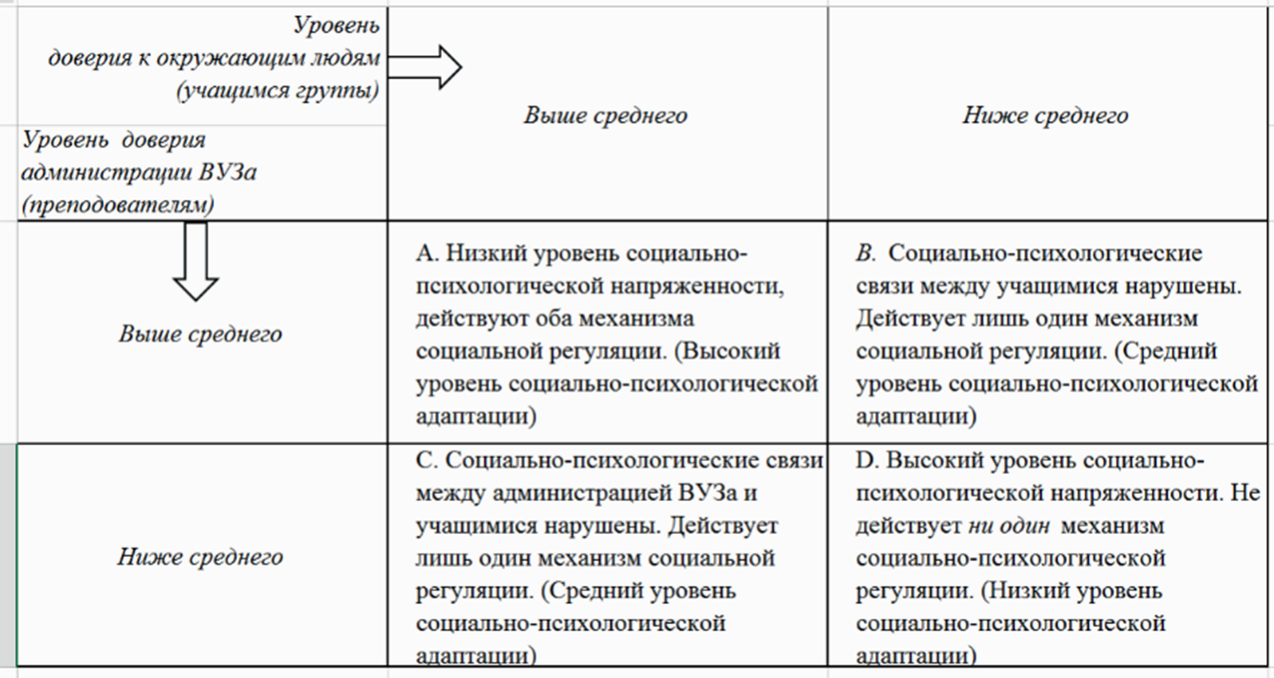

Slide 6

МИНИСТЕРСТВО НАУКИ И ВЫСШЕГО ОБРАЗОВАНИЯ РОССИЙСКОЙ ФЕДЕРАЦИИ
ФЕДЕРАЛЬНОЕ ГОСУДАРСТВЕННОЕ АВТОНОМНОЕ ОБРАЗОВАТЕЛЬНОЕ УЧРЕЖДЕНИЕ ВЫСШЕГО ОБРАЗОВАНИЯ
«КАЗАНСКИЙ (ПРИВОЛЖСКИЙ) ФЕДЕРАЛЬНЫЙ УНИВЕРСИТЕТ»
Спасибо за внимание!

